Slide 1
UNITY TERM PROJECT -Dungeon Exodus-
이동규 2018180030
이예림 2018182027

Slide 2
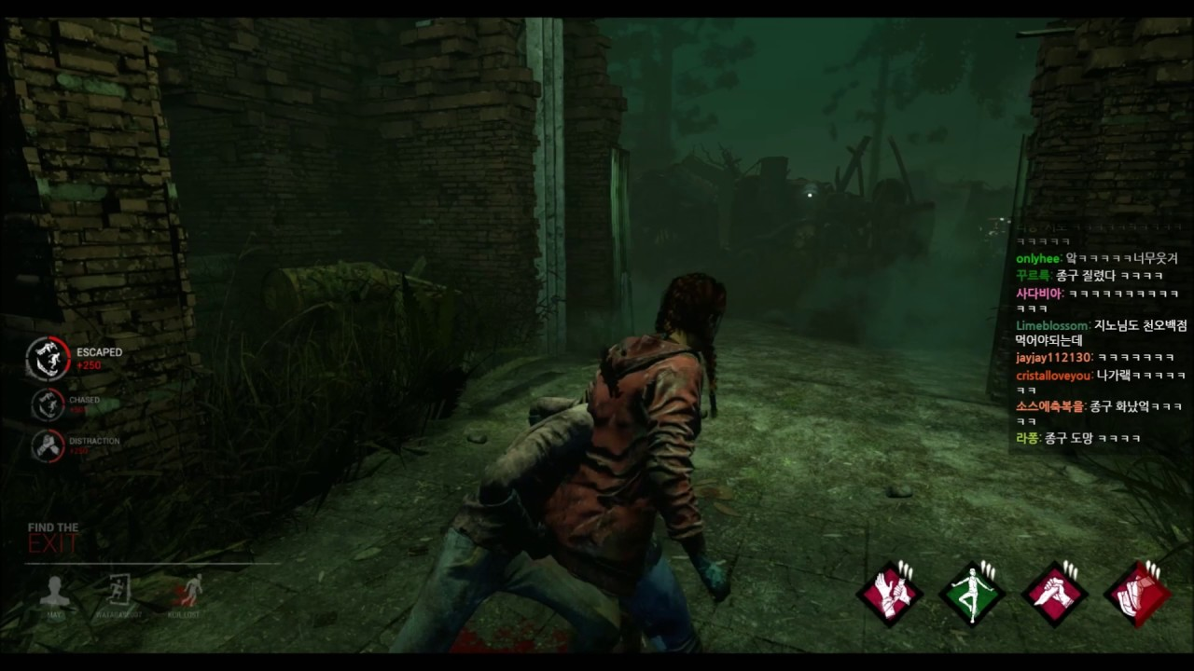
게임소개
게임 이름: Dungeon Exodus
장르: 퍼즐게임
시점: Back View / Shoulder View
조작방법
방향키 : WASD
마우스 : 시야 회전
마우스 좌클릭: 물체 선택
E , Q : 거울 회전
블록 이동: 좌클릭 누른 채로 앞키
Q
W
E
A
S
D

Slide 3


게임 기본 메커니즘
player | 블럭
 | 블럭
감시탑에서 나오는 빛에 맞으면 죽는다.
버튼
버튼의 색의 빛을 빛추면 연결된 문이 열린다.
button
룬
룬
플레이어가 빛을 활용해 오브젝트를 작동시키거나 피해 문을 열어 맵을 탈출하는 게임
감시탑
빛을 직선으로 쏘고 장애물에 막히지 않는 한 직진한다.
룬
해당 룬 구역에 일정시간 이상 머물 경우 해당 룬의 색으로 바뀐다.
열쇠가 있어야
해당 문을 열 수 있다
거울
플레이어가 회전할 수 있으며 빛을 반사 시킨다.
블록
오직 밀기로만 움직일 수 있으며 빛을 막을 수 있다.

Slide 4
게임 기본 메커니즘 – 오브젝트 소개
player | 블럭
 | 블럭
감시탑에서 나오는 빛에 맞으면 죽는다.
버튼
버튼의 색에 해당하는 빛을 비추면 연결된 문이 열린다.
button
룬
룬
감시탑
빛을 직선으로 쏘고 장애물에 막히지 않는 한 직진한다.
룬
해당 룬 구역에 일정시간 이상 머물 경우 해당 룬의 색으로 바뀐다.
열쇠가 있어야
해당 문을 열 수 있다
거울
플레이어가 회전시킬 수 있으며 빛을 반사 시킨다.
블록
오직 밀기로만 움직일 수 있으며 빛을 막을 수 있다.

Slide 5
스토리
칠흑같은 어둠에서 눈을 뜬 당신은 벽에 손을 짚은 채 앞으로 나아간다.
한참을 걷다가 갑자기 눈 앞에 쏟아지는 형형색색의 빛들에 눈을 질끈 감는데..
빛에 적응한 당신은 천천히 눈을 뜨고 그 전과는 다른 새로운 광경을 보게 된다.
'이건 함정...?’
당신의 앞을 가로막는 수많은 강렬한 빛들을 뚫고 과연 당신은 던전을 탈출할 수 있을까?

Slide 6
활용기술
Navigation
Replay
Raycast 를 이용한 빛 반사 구현
플레이어와 물체 간 충돌처리와 상호작용
플레이어를 움직이기 위한 input 시스템 활용
피킹을 이용한 물체 선택
Particle

Slide 7
개발 계획
1주차: 맵 디자인, 레벨디자인, 사용할 리소스 구하기
2주차: 플레이어 구현
3주차: 오브젝트 상호작용 구현 - 1
4주차: 오브젝트 상호작용 구현 - 2
5주차: 인터페이스 구현
6주차: 디자인에 따른 맵 배치
7주차: 테스트, 버그 수정
8주차: 스테이지 점검 및 추가구현

Slide 8
Git 주소
https://github.com/Eixirt/GameEngine2_TermProject_DungeonExodus.git
이동규 : Eixirt
이예림 : yerimyerim

